Slide 1





ParkingHelper — определитель свободных мест на парковке
АКСЕЛЕРАТОР ДГУ
Фокус-группа №3 «Интеллектуальные информационные технологии управления сложными объектами и анализа больших данных»
2023

Slide 2
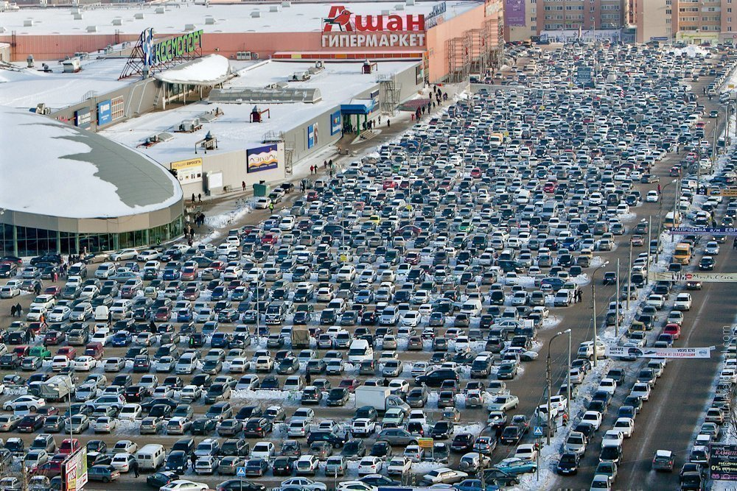
Проблема
Одним из распространенных проблем водителей является поиск свободных парковочных мест. Наш проект позволит отслеживать свободные места на парковке в реальном времени, для принятия дальнейших решений водителем. Необходимость в данном решении появилось с увеличением крупных парковок в стране.
АКСЕЛЕРАТОР ДГУ

Slide 3
Решение
Для решения этой проблемы, мы предлагаем свой продукт ParkingHelper, основанный на компьютерном зрении, который позволяет определить наличие автомобиля на парковочном месте. Для этого используются камеры установленные на парковке, которые передают видео в режиме реального времени на сервер. Специальный алгоритм обрабатывает полученное видео и передает информацию в мобильное приложение, где уже будут видны свободные и занятые места.
Способ коммерциализации: ожидается, что организации, желающие внедрить к себе нашу систему, будут платить за подключение к нашему серверу и добавление их точки в приложение.
АКСЕЛЕРАТОР ДГУ

Slide 4
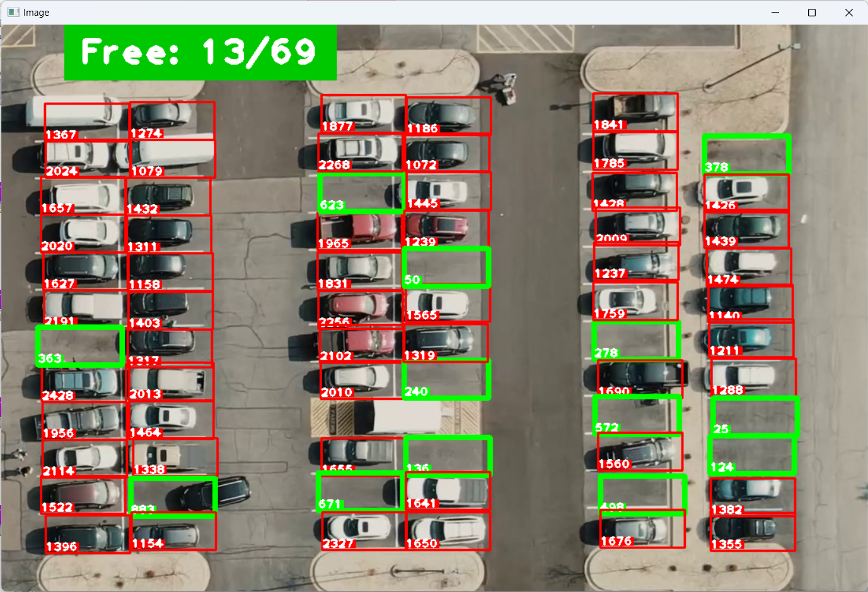
Прототип
АКСЕЛЕРАТОР ДГУ

Slide 5

Научная новизна идеи
В научном плане наш проект не вносит ничего нового, так как использует уже существующую библиотеку “Open Computer Vision”. Технологии для разработки мобильного приложения еще не определены, но отдается предпочтение нативным языкам программирования, таким как Swift, Kotlin или Java.
АКСЕЛЕРАТОР ДГУ

Slide 6
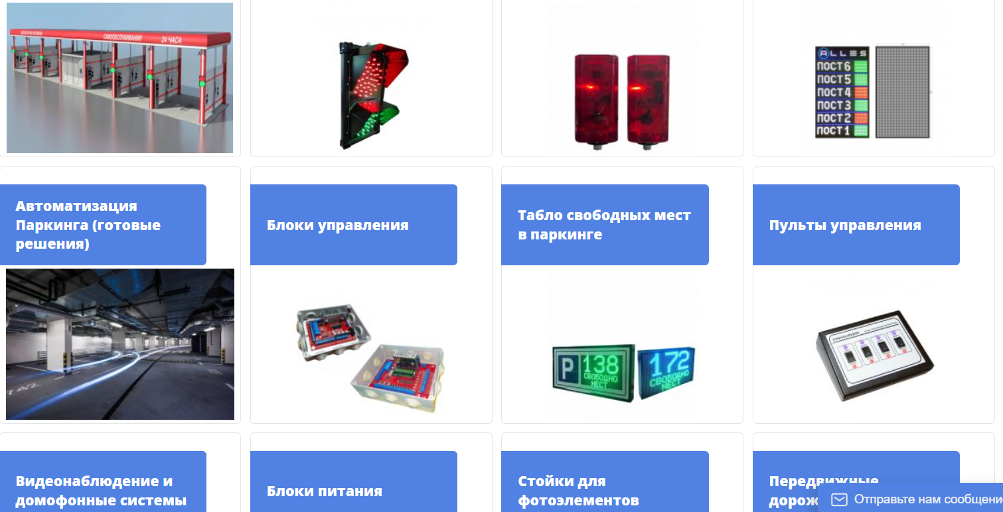
Техническая значимость идеи
В ходе анализа рынка, мы отметили компанию “Инфопаркинг”, которая предоставляет софт и оборудование для отслеживания количества свободных мест в парковке. Но наш проект позволяет узнать в каком конкретном месте находится свободное место, в отличие от проектов конкурентов. В этом заключается техническое преимущество “ParkingHelper”.
АКСЕЛЕРАТОР ДГУ

Slide 7
План реализации стартап-проекта
1. Исследования и разработки. Финансирование пойдет на разработку алгоритмов компьютерного зрения и программного обеспечения для мониторинга парковочных мест в режиме реального времени.
2. Разработка приложения: необходимы инвестиции для создания удобного приложения для доступа и использования данных о парковочных местах.
3. Маркетинг и продажи: средства будут направлены на продвижение приложения среди потенциальных покупателей и заказчиков.
4. Юридические и административные расходы: ассигнования будут выделены на юридические процессы, такие как патентование, и административные требования для запуска стартапа.
5. Поддержка и обслуживание клиентов: потребуются инвестиции для обеспечения поддержки клиентов и обслуживания приложения после продажи.
АКСЕЛЕРАТОР ДГУ

Slide 8
Целевая аудитория
Прежде всего это компании, работающие в сфере строительства и управления парковками, а также владельцы парковочных зон, которые заинтересованы в улучшении доступности парковочных мест, являются потенциальными клиентами данной услуги. Также муниципалитеты и государственные организации, ответственные за управление парковками на территории города или региона, могут использовать эту услугу для оптимизации работы парковок. Конечными пользователями услуг могут быть водители, которые ищут свободное парковочное место.
АКСЕЛЕРАТОР ДГУ

Slide 9
Команда проекта
Мурадагаев Джамалудин Мурадагаевич – спикер
Шихкеримов Шихсаид Магомедович – разработчик
Магомедов Муртазали Хабибович – разработчик
Ибрагимов Магомед Русланович – разработчик
Ибрагимов Юнус Юсупович – разработчик
АКСЕЛЕРАТОР ДГУ

Slide 10
Спасибо за внимание!
АКСЕЛЕРАТОР ДГУ
2023

